Slide 1


Slide 2
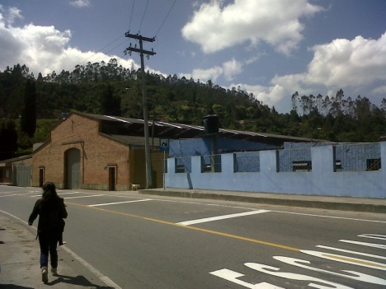
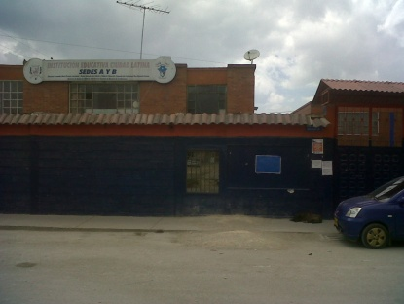
INSTITUCIONES FOCALIZADAS
I.E. NUEVO COMPARTIR
I.E. LAS VILLAS
I.E. JULIO CESAR TURBAY AYALA
I.E. CAZUCA
I.E. EUGENIO DIAZ CASTRO
I.E. CIUDAD LATINA
I.E. LA DESPENSA
I.E. MANUELA BELTRAN
I.E. LEON XIII
I.E. GABRIEL GARCIA MARQUEZ
I.E. EL BOSQUE
I.E. CIUDADELA SUCRE
I.E. COMPARTIR
I.E. BUENOS AIRES
I.E. SANTA ANA
I.E. RICAURTE
I.E. LUIS CARLOS GALAN
Notes:
AQUÍ CUENTAN QUE ESTABLECIMIENTOS TIENEN ASIGNADOS Y CUANTAS VISITAS HAN REALIZADO A CUALES SEDE Y EN QUE FECHAS

Slide 3
VISITAS
VISITA 1
VISITA 2
Presentación Programa Todos a Aprender. (PTA)
Plan Nacional de Lectura y Escritura. (PNLE)
Formación de Comunidades.
Diagnostico de las instituciones.
PTA: Referentes de Calidad – Observación de Clase – Planeación –
PNLE: Diversidad Discursiva.
Notes:
AQUÍ CUENTAN CUANTAS PERSONAS SE HAN INSCRITO A CADA COMUNIDAD Y QUE TEMÁTICAS HAN TRABAJADO

Slide 4
VISITAS
VISITA 3
VISITA PRUEBA DIAGNOSTICA
PTA: Direccionamiento y Acompañamiento en la aplicación de la prueba diagnostica del programa.
PTA: Didáctica de Lenguaje– Observación de Clase – Planeación –
PNLE: Comportamiento Lector y Lectura en voz alta.
Notes:
AQUÍ CUENTAN CUANTAS PERSONAS SE HAN INSCRITO A CADA COMUNIDAD Y QUE TEMÁTICAS HAN TRABAJADO

Slide 5
VISITAS
VISITA 4
PTA: Didáctica de las Matemáticas – Observación de Clase – Planeación –
PNLE: Producción textual.
Notes:
AQUÍ CUENTAN CUANTAS PERSONAS SE HAN INSCRITO A CADA COMUNIDAD Y QUE TEMÁTICAS HAN TRABAJADO

Slide 6
GENERALIDADES
DIFICULTADES:
Escasa articulación entre PTA - SEM y EE.
Presencia de diversos programas y proyectos que dificultan el proceso.
Difícil acceso a algunos Establecimientos y sus Sedes.
Inseguridad en los traslados a los EE, por delincuencia.
OPORTUNIDADES:
Seguimiento del Programa al acompañamiento en las Instituciones Educativas.
Dotación de Materiales Educativos. (Textos Escolares y Colección Semilla).
Aplicación de la prueba diagnostica para fortalecer las practicas de aula.
Articulación de los procesos de Planeación y Mejoramiento.
Compromiso y Gestión para alcanzar las Metas propuestas por el PTA.
Notes:
AQUÍ CUENTAN COSAS QUE HAYAN ENCONTRADO QUE SEAN RELEVANTES COMO CONDICIONES BÁSICAS,APOYO DE EMPRESAS HISTORIAS GENERALES

Slide 7
GENERALIDADES
FORTALEZAS:
Colaboración y compromiso por parte de los Directivos Docentes y de los Docentes pertenecientes a las Comunidades de Aprendizaje.
Jornadas de Formación Docente.
Implementación Integral del programa en las Instituciones.
Análisis del PEI
Firma de Compromisos de Gestión por una Educación de Calidad a nivel Municipal e Institucional.
Articulación del PTA con PNLE.
AMENAZAS:
Apoyo y gestión de recursos para mejoramiento de Condiciones Básicas en los EE.
Falta de mejoramiento en el desempeño de los estudiantes en las Pruebas Saber 2.014
Resistencia al apoyo frente a los compromisos adquiridos con el programa.
Notes:
AQUÍ CUENTAN COSAS QUE HAYAN ENCONTRADO QUE SEAN RELEVANTES COMO CONDICIONES BÁSICAS,APOYO DE EMPRESAS HISTORIAS GENERALES

Slide 8
Trabajo Realizado
Presentaciones de las temáticas propuestas.
Reuniones CDA.
Reflexión frente a la Conciencia de Oficio.
Observaciones de Clase.
Planeación de Clase.
Análisis de los PEI de cada institución.
Acompañamiento a los docentes
Comunicación.
Presentación de Informes.
Notes:
AQUÍ CUENTAN COSAS QUE USTEDES HAYAN HECHO EN EL EE QUE CONSIDEREN RELEVANTES

Slide 9
Resultados a la Fecha
Firma de Compromisos.
Planeación de clases utilizando referentes de calidad.
Reconocimiento de la necesidad de transformación.
Uso del material educativo de PTA y PNLE.
Notes:
AQUÍ CUENTAN RESULTADOS TENIDOS A LA FECHA CON SU APOYO Y EL DEL PROGRAMA

Slide 10
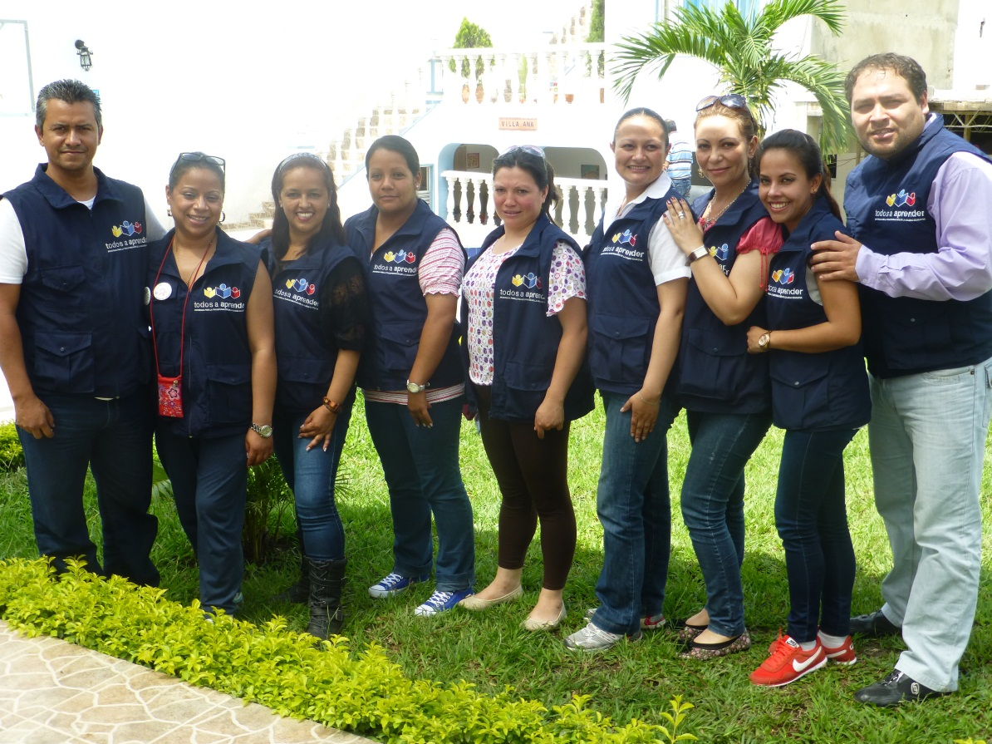
GRACIAS!!!

